Slide 1

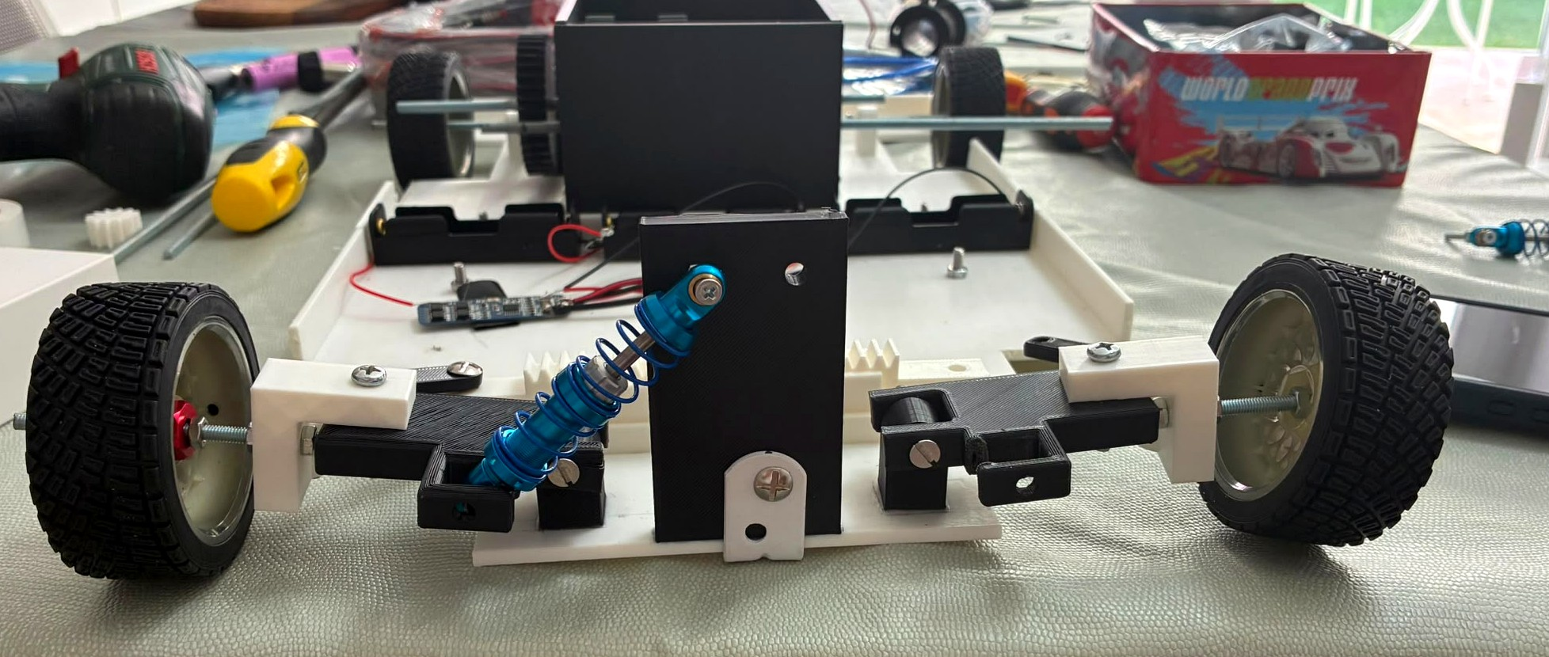
STEAM SCHOOL · PREMIOS
Universidad Europea · Proyecto de Ingeniería · Curso 2025/26
Diseño y construcción de un vehículo automatizado a escala
Grado en Ingeniería en Sistemas Industriales — Teoría de Máquinas y Mecanismos · Automatismos y Control (M22)
Equipo TorqueLab: Amaya Sánchez · Héctor Sanz · Jorge González Profesores: Juan Luis Carrasco y Javier Fernández
Objetivos académicos del proyecto
Diseñar y construir una maqueta funcional de vehículo a escala que integre de forma práctica la mecánica, la electrónica y la programación.
› Diseño mecánico: transmisión, dirección y suspensión.
› Automatizar el comportamiento con sensores, actuadores y controlador.
› Avance, retroceso, cambio de velocidad y giro controlados.
› Seguridad: detección de obstáculos y parada de emergencia.
Chasis 3D · dirección Ackermann · suspensión · tracción por motor
Fases del proyecto
FASE 1
FASE 2
FASE 3
Requisitos y especificaciones
Diseño mecánico y cálculos
Automatización y control
• Maqueta ≈ 40×25 cm · 0,1–0,5 m/s.
• Caja de cambios: 2 avance + 1 atrás.
• Dirección izq./der. y suspensión.
• Obstáculos, finales de carrera y seta.
• Engranajes rectos: módulo 1,5 · dientes 12/24/36/48.
• Caja 'Sliding Gear' + engranaje loco (atrás).
• Dirección Ackermann: 1 GDL (Grübler).
• PLA + ejes de acero Ø5 mm · impresión 3D.
• Arduino UNO + driver L298N (2 motores).
• Ultrasonidos HC-SR04 (miden distancia).
• Microswitches: marchas y finales de carrera.
• Seta, intermitentes y luz de marcha atrás.
FASE 4
FASE 5
FASE 6
Construcción y montaje
Programación y pruebas
Recopilación de datos, resultados y valoraciones
• Ensamblaje sobre el chasis impreso en 3D.
• Electrónica con masa común.
• Arduino por USB/jack; 12 V solo al L298N.
• Cableado por bloques y verificado.
• Lógica en Arduino, validada en Wokwi.
• Diagnóstico por Monitor Serie.
• OK: marcha atrás, intermitentes, distancia.
• OK: parada a 20 cm y bloqueo en marcha.
• Maqueta funcional: avanza, gira, señaliza y frena.
• Integración lograda de mecánica y control.
• Incidencias resueltas (Arduino, IR→ultrasonidos).
• Aprendizaje práctico de ingeniería reforzado.
Datos técnicos clave
3
0,1–0,5 m/s
200 rpm
1 GDL
marchas (2 avance + 1 atrás)
rango de velocidad
motor 12 V · ruedas Ø65 mm
dirección (Grübler)
45 mm
20 cm
42×26 cm
2
distancia entre ejes
frenado ante obstáculo
dimensiones del chasis
motores tracción+dirección
Universidad Europea · STEAM School Premios · Equipo TorqueLab · Proyecto PBL Vehículo Automatizado — Arduino UNO · Curso 2025/26

